Slide 1
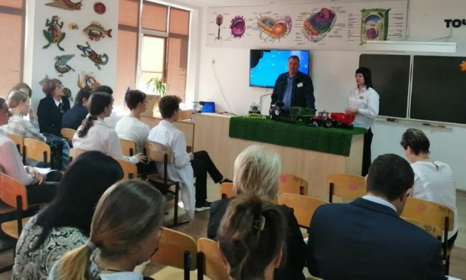
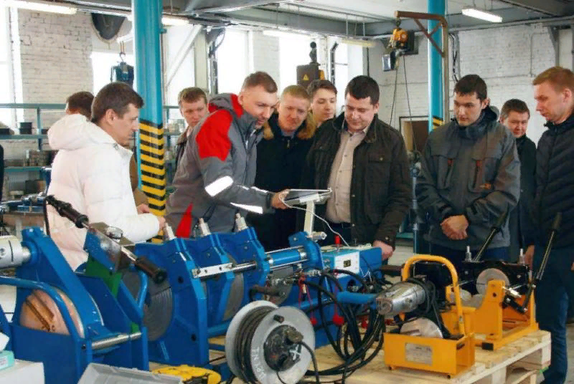
Всероссийский конкурс образовательных практик по обновлению содержания и технологий дополнительного образования в соответствии с приоритетными направлениями, в том числе каникулярных профориентационных школ, организованных образовательными организациями»
«Панель методик и технологий образовательной практики»
2023 год | МБУ ДО «Центр компетенций «Ориентир»

Slide 2
Всероссийский конкурс образовательных практик по обновлению содержания и технологий дополнительного образования в соответствии с приоритетными направлениями, в том числе каникулярных профориентационных школ, организованных образовательными организациями»
Технологии образовательных практик
«ПрофОбучение»
«ПрофСтарт»
«ПрофПробы»
«ПрофЭкскурсии»
«Мастер-классы от Профессионалов»
«Профпроекты»
«ПрофПартнёры»

Slide 3
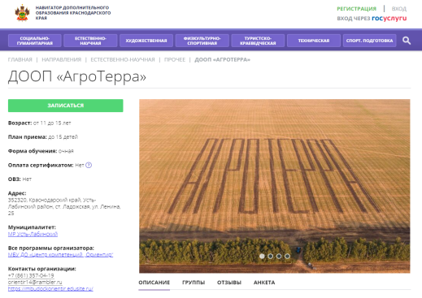
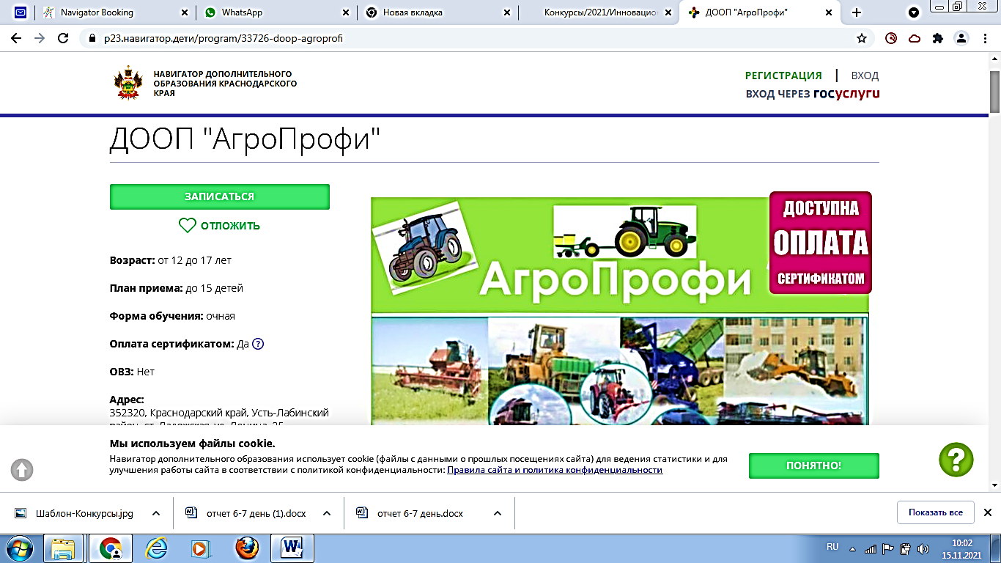
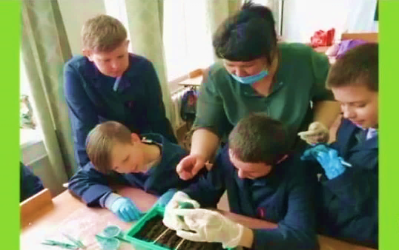
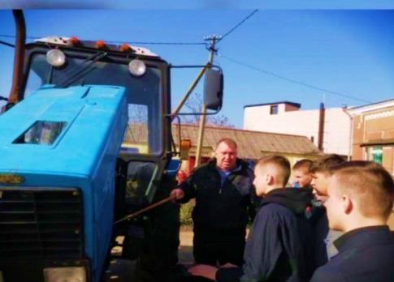
Всероссийский конкурс образовательных практик по обновлению содержания и технологий дополнительного образования в соответствии с приоритетными направлениями, в том числе каникулярных профориентационных школ, организованных образовательными организациями»
ПрофОбучение
Реализация дополнительных общеобразовательных общеразвивающих программ |  | Проведение мероприятий профориентационной направленности
Агротехнологической направленности
«АгроТерра» |  | «АгроПрофи»

Slide 4
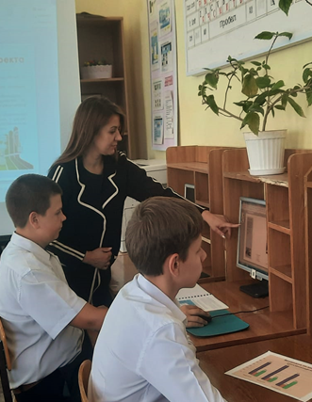
Всероссийский конкурс образовательных практик по обновлению содержания и технологий дополнительного образования в соответствии с приоритетными направлениями, в том числе каникулярных профориентационных школ, организованных образовательными организациями»
ПрофСтарт
Интернет-фестиваль экологических волонтерских отрядов | Региональный этап всероссийской акции «Я-гражданин России» | Чемпионат «ЮниорПрофи», 2022, 2023

Slide 5
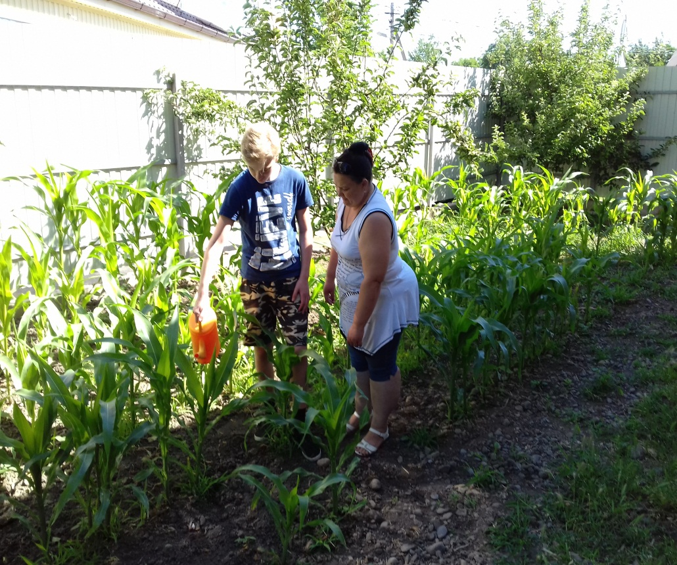
Всероссийский конкурс образовательных практик по обновлению содержания и технологий дополнительного образования в соответствии с приоритетными направлениями, в том числе каникулярных профориентационных школ, организованных образовательными организациями»
ПрофПроекты Чемпионат «Сеем будущее»
Возделывание сахарной свёклы | Возделывание товарной кукурузы | Выращивание товарного и кондитерского подсолнечника

Slide 6
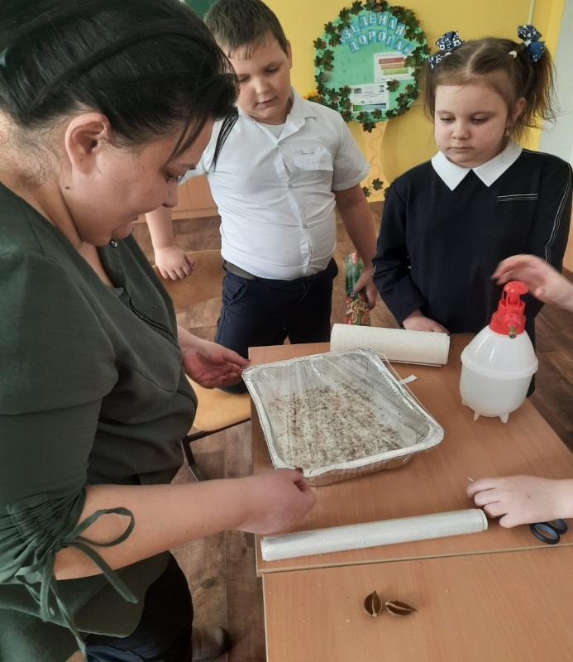
Всероссийский конкурс образовательных практик по обновлению содержания и технологий дополнительного образования в соответствии с приоритетными направлениями, в том числе каникулярных профориентационных школ, организованных образовательными организациями»
ПрофПроекты
Экологический социальный проект «Зеленая дорога»

Slide 7
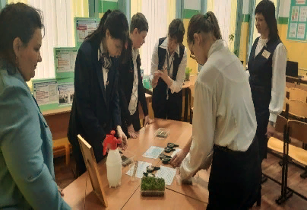
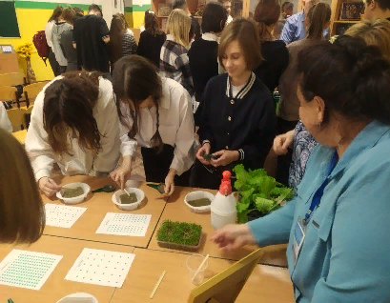
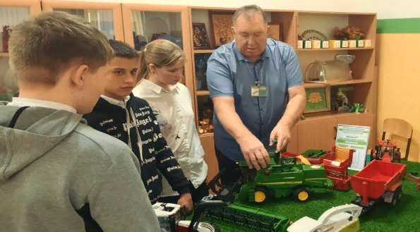
Всероссийский конкурс образовательных практик по обновлению содержания и технологий дополнительного образования в соответствии с приоритетными направлениями, в том числе каникулярных профориентационных школ, организованных образовательными организациями»
ПрофПробы
«Профориентационный четверг «Фестиваль профильного обучения»

Slide 8
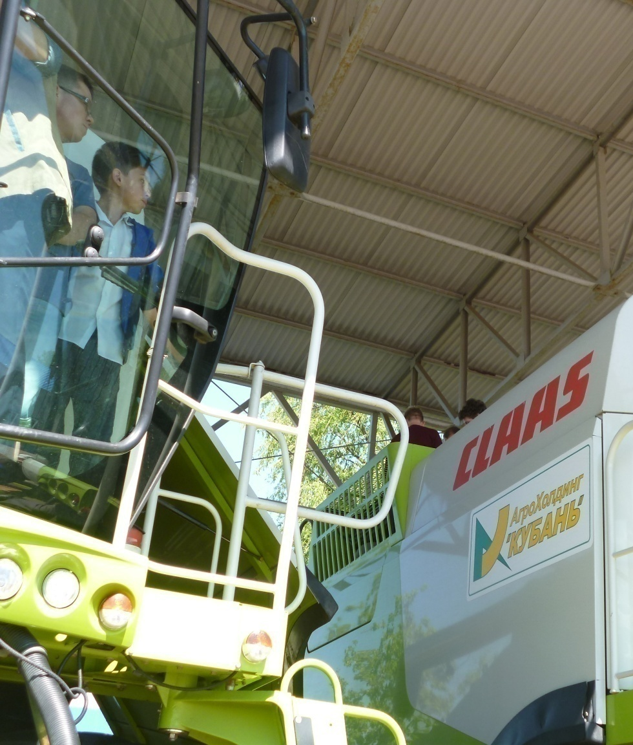
Всероссийский конкурс образовательных практик по обновлению содержания и технологий дополнительного образования в соответствии с приоритетными направлениями, в том числе каникулярных профориентационных школ, организованных образовательными организациями»
ПрофЭкскурсии
Экскурсия в сервисный центр «АгроХолдинг «Кубань»

Slide 9
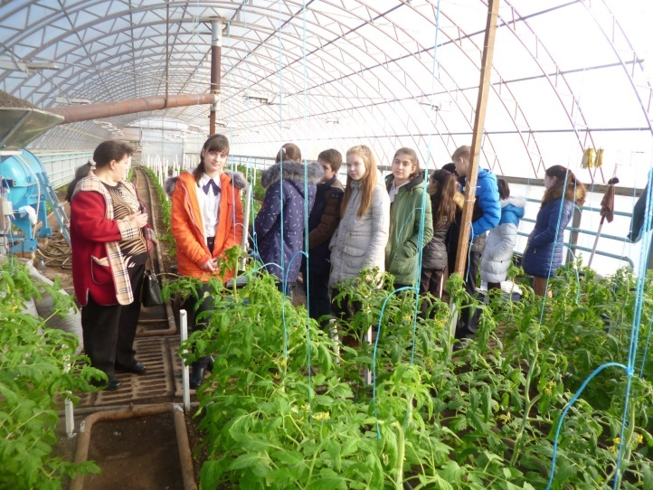
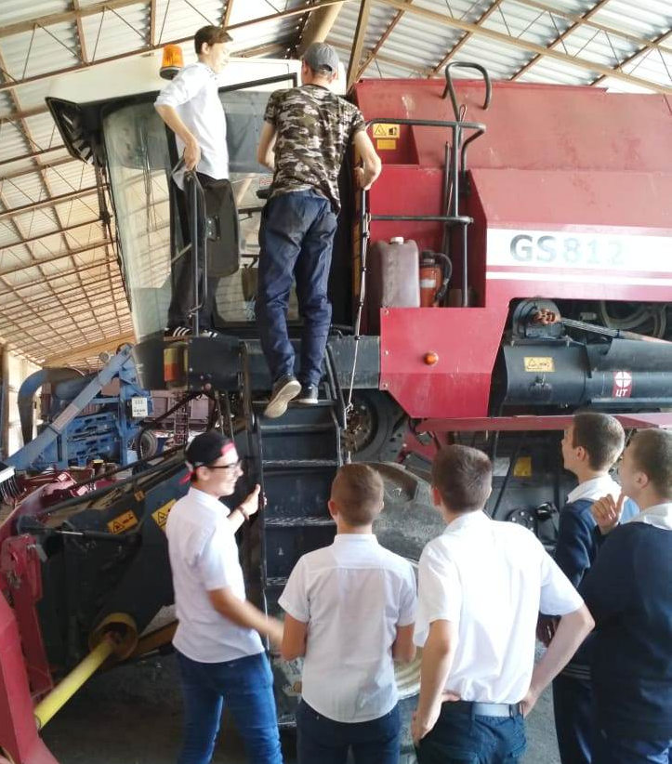
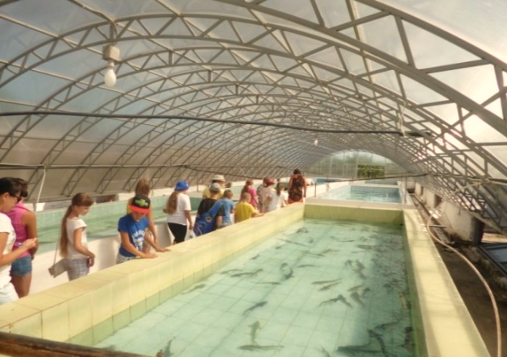
Всероссийский конкурс образовательных практик по обновлению содержания и технологий дополнительного образования в соответствии с приоритетными направлениями, в том числе каникулярных профориентационных школ, организованных образовательными организациями»
ПрофЭкскурсии
Экскурсия в СПК СК «Родина»

Slide 10
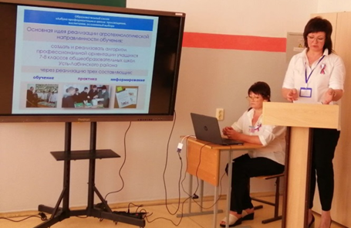
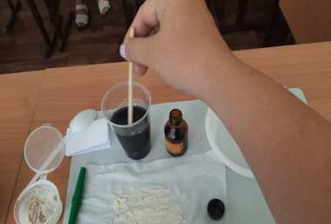
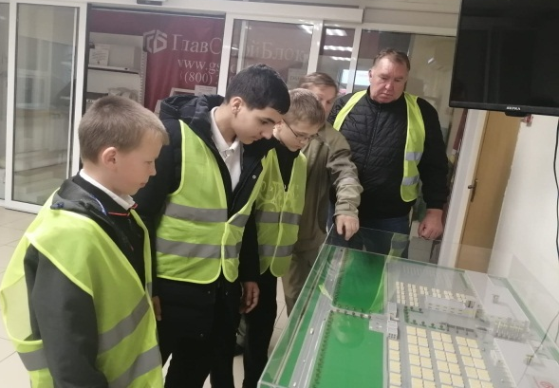
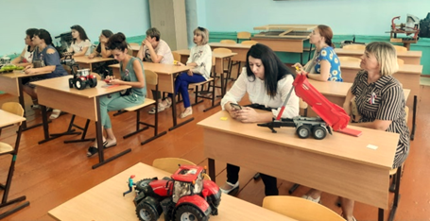
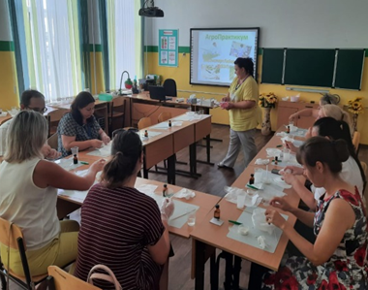
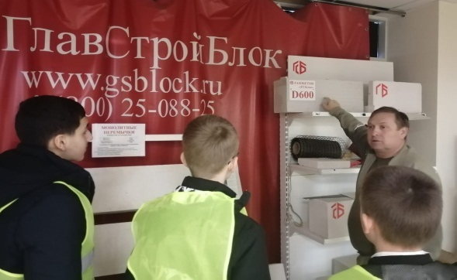
Всероссийский конкурс образовательных практик по обновлению содержания и технологий дополнительного образования в соответствии с приоритетными направлениями, в том числе каникулярных профориентационных школ, организованных образовательными организациями»
Мастер-классы от Профессионалов
Образовательный салон «Азбука профориентации» | Мастер-класс «АгроПрактикум» | Мастер-класс ООО «ГлавСтрой»

Slide 11
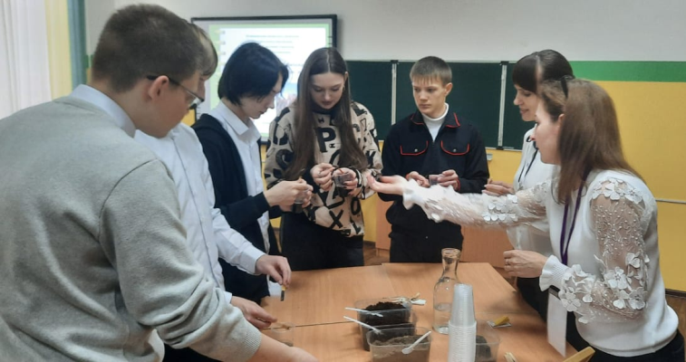
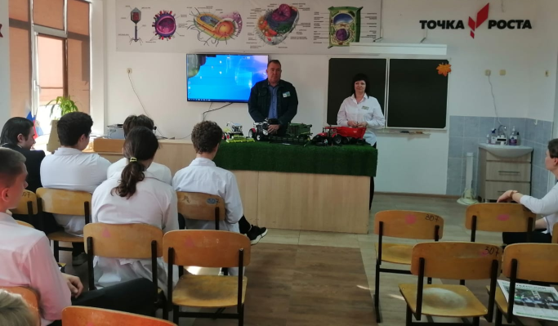
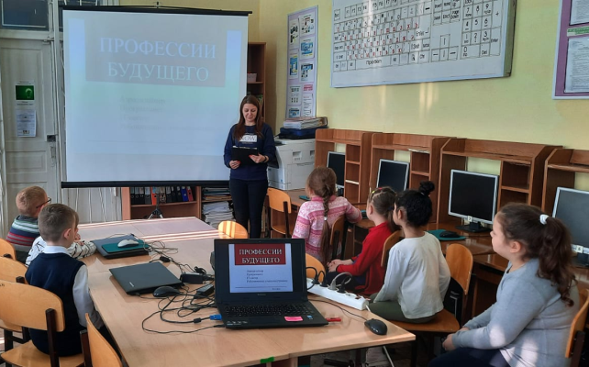
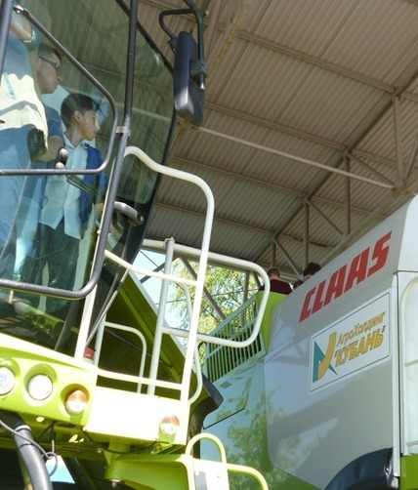
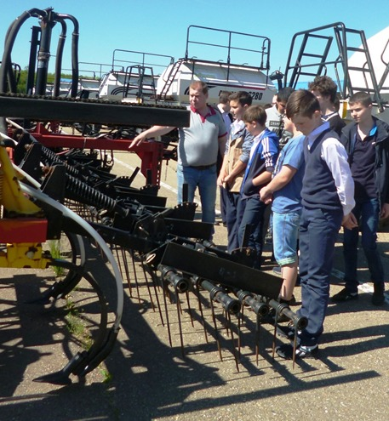
Всероссийский конкурс образовательных практик по обновлению содержания и технологий дополнительного образования в соответствии с приоритетными направлениями, в том числе каникулярных профориентационных школ, организованных образовательными организациями»
ПрофПартнеры
Сетевое взаимодействие
Социальное партнерство
ООО «Прогресс-Агро» |  | СПК СК «Родина»

Slide 12
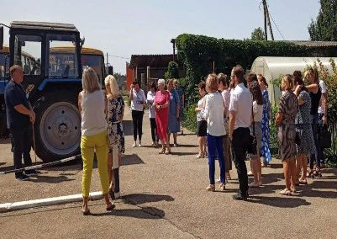
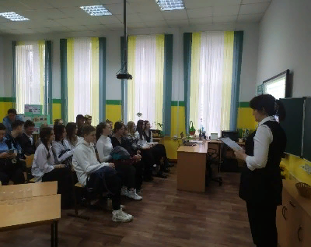
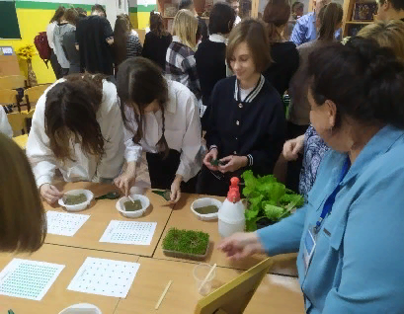
Всероссийский конкурс образовательных практик по обновлению содержания и технологий дополнительного образования в соответствии с приоритетными направлениями, в том числе каникулярных профориентационных школ, организованных образовательными организациями»
Агротехнологический профиль направлен на трудовое воспитание, обучение и развитие творческой личности, способной к жизни и труду в сельской местности

Slide 13
Спасибо за внимание!
Наши контакты: | МБУ ДО «Центр компетенций «Ориентир»
 | 352330, Россия, Краснодарский край, ст. Ладожская, ул. Ленина, 25
 | e-mail orientir14@rambler.ru, тел/факс: (86135) 70-4-19
Приглашаем к сотрудничеству!

